Slide 1
La importancia de la planificación financiera para la jubilación

Slide 2
¿Por qué y para qué una planificación financiera?
¿Por qué y para qué un ciclo vital del cliente?
¿Por qué y para qué una combinación de productos?
Nueva visión de negocio
con……..
Perspectiva

Slide 3
¿Por qué y para qué una planificación financiera?
¿Por qué y para qué un ciclo vital del cliente?
¿Por qué y para qué una combinación de productos?
Reduce el riesgo de abandono
Prolonga la relación en el tiempo
Intensifica la relación con el cliente
Diferencia frente a competidores
Atrae a nuevos clientes
En definitiva ………
Satisfacemos las necesidades del cliente actual
Conseguimos un negocio equilbrado y estable

Slide 4
¿Por qué y para qué una planificación financiera?
“Hay que vivir el presente y proyectar el futuro”
Hay que planificar adecuadamente las necesidades que tenemos en el presente y las que tendremos en el futuro
Para tener cubierto el presente Seguros de vida riesgo
el futuro inmediato Productos a medio plazo
el futuro lejano Productos a largo plazo
¿Cuándo?
Cuanto antes mejor
Cuanto antes comiences
mejores coberturas tendrás y mas rentable será

Slide 5
¿Por qué y para qué observar el ciclo vital del cliente?
Para dar las mejores soluciones a nuestros clientes en cada momento de su vida, ajustadas a su situación personal, familiar, laboral, financiera, etc……
Porque los entornos son cambiantes en cada momento y las necesidades varían a lo largo de la vida

Slide 6
¿Por qué y para qué una combinación de productos?
Para equilibrar la balanza fiscal actual y futura
Para equilibrar rentabilidades y minimizar volatilidades
Para minimizar riesgos
Para diversificar entre productos con mayor o menor liquidez
Para fidelizar al cliente, un mayor número de pólizas por cliente fortalece nuestra cartera y aumenta la eficiencia
Para compensar capitales de riesgo con fondos de ahorro

Slide 7
¿Por qué y para qué una planificación financiera?
¿Por qué y para qué un ciclo vital del cliente?
¿Por qué y para qué una combinación de productos?
Todas estas preguntas tienen una respuesta
Generar una oferta de valor
Porque el mercado ha evolucionado y los factores a tener en cuenta son:
• Poder sobre el proceso de venta: Ahora el cliente es quien tiene el poder y está al mando. La información accesible e inmediata con la que cuenta el cliente en la actualidad, le posiciona en un punto estratégico y aventajado en el proceso de venta.
• Oferta adaptada: Desarrollar la oferta en función del público objetivo. Observar detenidamente el entorno para conocer necesidades concretas.

Slide 8
¿Por qué y para qué una planificación financiera?
¿Por qué y para qué un ciclo vital del cliente?
¿Por qué y para qué una combinación de productos?
Todas estas preguntas tienen una respuesta
Generar una oferta de valor
Porque el mercado ha evolucionado y los factores a tener en cuenta son:
• Conocimiento del cliente: Preguntar e indagar en las preferencias del cliente para comprender sus necesidades y crear una oferta ad-hoc que satisfaga de manera óptima sus requerimientos.
• Comunicación: Transmitir de forma clara y comprensible la oferta. Apoyarse en nuevas formas de comunicación para hacer llegar la oferta de forma adecuada..
• Venta transversal: Crear relaciones comerciales a largo plazo. No se trata solo de generar volumen de clientes, sino de que ese volumen se retroalimente y genere cada vez más.

Slide 9
PLANIFICACION FINANCIERA

Slide 10
PLANIFICACION FINANCIERA DEL CLIENTE

Slide 11
La planificación financiera de las familias era inexistente, no había preocupación por el día de mañana ya que no había conciencia de jubilación, sino de sobrevivir. Por otra parte no había sistemas de protección familiar.

Slide 12
A lo largo de los años, la distribución del gasto en la economía familiar ha variado sensiblemente, al aparecer nuevas partidas de consumo, para cubrir necesidades que antes no existían.

Slide 13
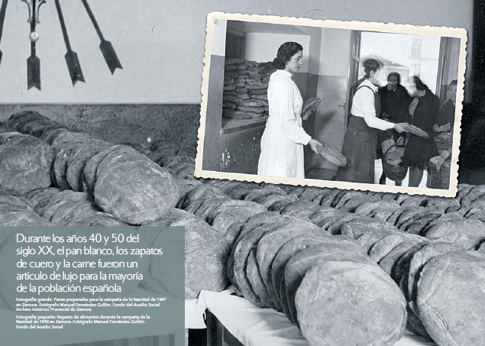
La planificación financiera de las familias era a corto plazo, la preocupación por salir adelante día a día, eliminaba todo aquello que no fuese de primera necesidad.

Slide 14
PLANIFICACION FINANCIERA DEL CLIENTE

Slide 15
03 de Mayo de 2016
El Banco de España y Oxford Economics alertan de la insostenibilidad del sistema público de pensiones
Luis Linde, gobernador del Banco de España, advirtió en una jornada de la AEB de las fuertes dificultades que supone el paro elevado y de larga duración para mantener el sistema público de pensiones.
Linde cree que “los parámetros demográficos de España son muy malos, lo que unido al alto desempleo, provocará fuertes tensiones en el sistema de pensiones, que se agravarán con el tiempo. Además, las pensiones no pueden ahondar en el déficit público para su mantenimiento de manera indefinida”.
Por otra parte, una informe sobre el sistema español de Oxford Economics, advierte que “el sistema de pensiones español ha entrado en rumbo de colisión”.
Él estudio reconoce los esfuerzos realizados en los últimos años por las Administraciones españoles, como extender la edad de jubilación progresivamente de los 65 a los 67 años en 2027, elevar el número de años cotizados para el cálculo de la pensión y los incentivos a la extensión voluntario del retiro, pero sostienen que “son insuficientes y sólo sirven para ganar algo de tiempo”.
Añaden que “la falta de recambio generacional empuja inevitablemente a medidas impopulares que los políticos deberán acometer, ya que las pensiones pasarán de suponer el 10% actual del PIB al 15% en las próximas décadas”.
También coinciden con la AEB en que este aumento del coste de las pensiones públicas no podrá ser compensando apelando a más déficit público.

Slide 16
Fuente: OCDE
Notes:
La Organización para la Cooperación y el Desarrollo Económicos² (OCDE) es un organismo de cooperación internacional, compuesto por 34 estados, cuyo objetivo es coordinar sus políticas económicas y sociales. La OCDE fue fundada en 1960 y su sede central se encuentra en el Château de la Muette, en París (Francia). Los idiomas oficiales de la entidad son el francés y elinglés.¹
En la OCDE, los representantes de los países miembros se reúnen para intercambiar información y armonizar políticas con el objetivo de maximizar su crecimiento económico y colaborar a su desarrollo y al de los países no miembros.
Conocida como «club de los países ricos»,³ ⁴ la OCDE agrupa a países que proporcionaban al mundo el 70 % del mercado mundial y representaban el 80 % del PNB mundial en 2007.⁵

Slide 17
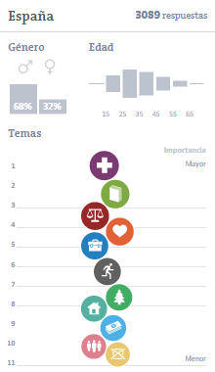
¿Qué es lo que le importa más a la gente en España?
El estado de bienestar conseguido a lo largo de los años, se basa en la estabilidad y el crecimiento de la economía proyectada a lo largo de la segunda mitad del siglo XX
SALUD
EDUCACION
SATISFACCION
EMPLEO
SEGURIDAD
MEDIO AMBIENTE
VIVIENDA
INGRESOS
COMUNIDAD
COMPROMISO CÍVICO
Fuente: OCDE
Notes:
¿De dónde vienen estas respuestas?
Índice para una Vida Mejor desde su lanzamiento en 2011. Las respuestas, actualizadas diariamente, han sido agrupadas por país, edad y género, y se muestran en el mapa interactivo.

Slide 18
ECONOMÍA FAMILIAR
Vs
PLANIFICACIÓN FINANCIERA siglo XXI

Slide 19
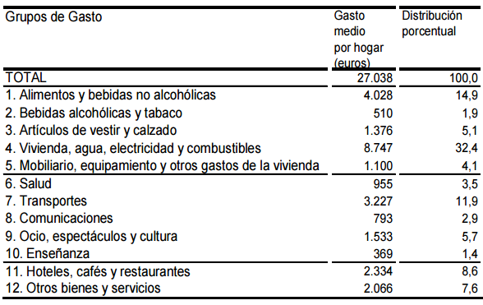
Gasto medio por hogar y distribución porcentual
Fuente: INE
Notes:
Solo con la alimentación, el gasto de vivienda y transporte sumaríamos casi el 60% del gasto

Slide 20
Estructura de gasto según el tipo de hogar
Fuente: INE
Notes:
A partir de los 65 años, aunque suele disminuir el gasto porcentual de transportes, aumenta el de Alimentación y gastos de vivienda.

Slide 21
Planificación en la vida del cliente
En la planificación financiera distinguimos dos fases muy definidas:
la planificación que realizamos en la Fase de Aportación
La planificación necesaria cuando llegue la Fase de Recuperación

Slide 22
Planificación en la vida del cliente
La fase de aportación es aquella en la que el cliente aprovecha los ingresos durante su vida laboral, para asegurar:
Su presente
A su familia
Fallecimiento prematuro
Viudedad
Orfandad
A sí mismo
Invalidez
Su futuro
Jubilación (generar recursos futuros)

Slide 23
LINEA VITAL DEL CLIENTE
Fase de recuperación
Fase de aportación
Productos
Riesgo
Riesgo + Ahorro
Riesgo + Ahorro + Pensiones
Riesgo + Ahorro + Pensiones
VE
+
AVI
VE + AVI+
+
PIAS
VE
+
PIAS + PPI
VE
+
PIAS + PPI
Unit Linked a prima periódica y/o única
30
40
50
60
70
+++
Edad del cliente

Slide 24
LINEA VITAL
Fase de recuperación
Fase de aportación
Riesgo + Ahorro
+
Pensiones + Inversión
Riesgo
Riesgo + Ahorro
Riesgo + Ahorro + Pensiones
VIDA ENTERA
ANUAL RENOVABLE
ANUAL RENOVABLE
VE + AVI+
+
PIAS
VE
+
PIAS + PPI
VE
+
PIAS + PPI
PP RV MIXTA
PP RF MIXTA
PIAS FONDOS
UNIT LINKED PRIMA UNICA
30
40
50
60
70
+++
Edad del cliente

Slide 25
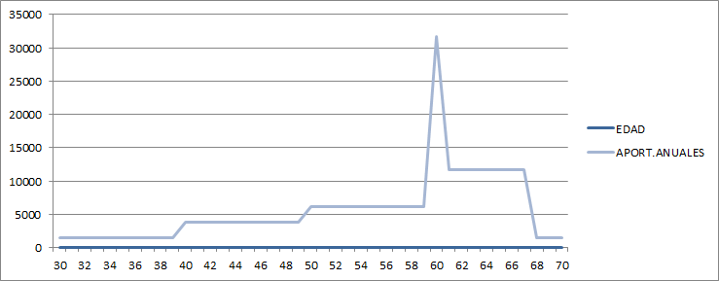
EVOLUCION DE LA APORTACION EN EL CICLO DE VIDA DEL CLIENTE
Notes:
A partir de los 60 años las aportaciones privadas (850€/mes aprox) + la cotizac a minimos de la SS = cotizacion maxima, generando patrimonio a mi nombre, no reparto, si capitalización privada

Slide 26
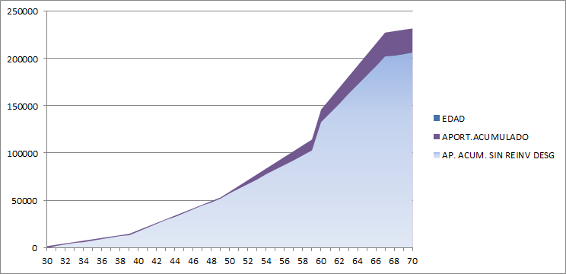
LA IMPORTACIA DE LA REINVERSION DE LA DESGRAVACION

Slide 27
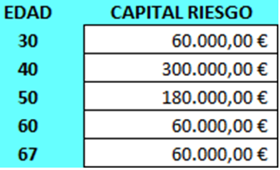
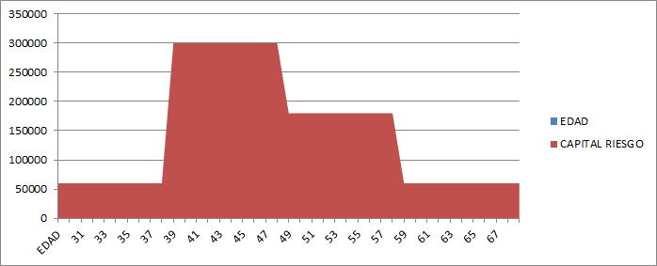
EVOLUCION CAPITAL RIESGO EN EL CICLO DE VIDA DEL CLIENTE

Slide 28
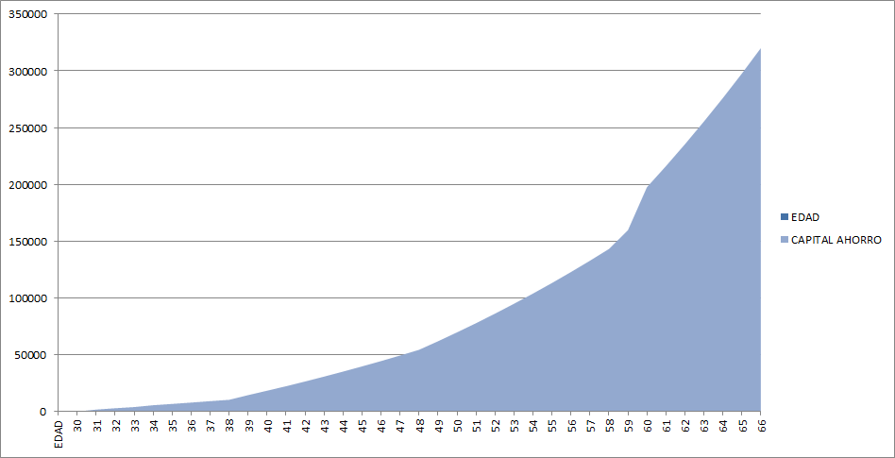
EVOLUCION FONDO AHORRO EN EL CICLO DE VIDA DEL CLIENTE

Slide 29
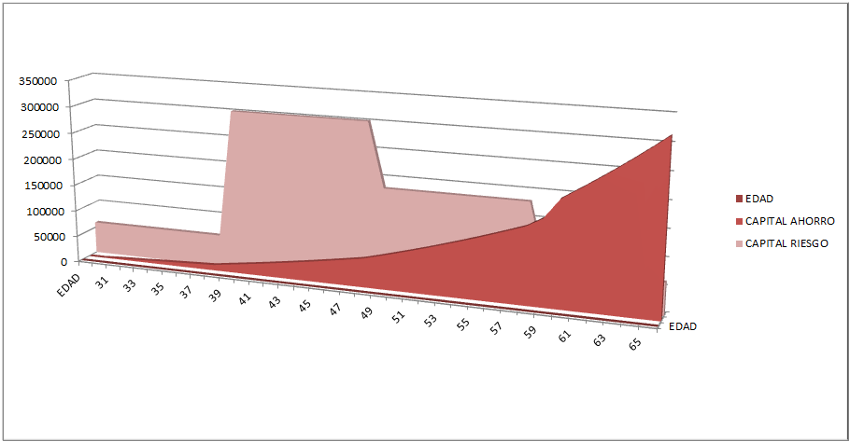
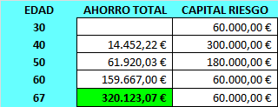
EVOLUCION FONDO AHORRO vs CAPITAL RIESGO

Slide 30
Equilibrar al cliente
Me interesa que mi cliente…
Consiga un equilibrio fiscal en sus aportaciones actuales y sus prestaciones futuras
Tenga un equilibrio entre sus garantías presentes de protección y futuras de ahorro
Le proteja un equilibrio por la diversidad de activos en los que invierta.
NECESIDADES
HOY
NECESIDADES
MAÑANA

Slide 31
Planificación en la vida del cliente
En la planificación financiera distinguimos dos fases muy definidas:
la planificación que realizamos en la Fase de Aportación
La planificación necesaria cuando llegue la Fase de Recuperación

Slide 32
GRACIAS

